Slide 1
BEESYI
RENTAL
WEB PROGRAMMING II

Slide 2
KELOMPOK 1
NANDAH
AGUS
MARLIN
NURUL
19215047
19215051
19215099
19215237

Slide 3

01
Deskripsi Singkat Aplikasi
Pendahuluan

Slide 4
About BEESYI RENTAL
BESSYI RENTAL merupakan penyedia layanan jasa transportasi kepada masyarakat. Dan dengan seiring berkembangnya teknologi di era globalisasi ini, teknologi komputer dan layanan internet sangat berperan penting dalam kehidupan sehari – hari, dan dengan media tersebut dapat memperoleh infomasi dengan cepat, mudah, dan murah, maka banyak perusahaan atau badan usaha mempromosikan produk tersebut melalui website dan berbagai media sosial. Namun tidak semua badan usaha bisa menerapkan layanan tersebut secara efektif, dan input data masih secara manual. Seperti pada BEESYI RENTAL ini.

Slide 5
About BEESYI RENTAL
Saat ini BEESYI RENTAL ini menyewakan kendaraan dengan berbagai jenis dengan harga yang variatif tanpa mengurangi mutu dan layanan servis, tetapi input data dikerjakan secara manual yaitu dalam bentuk kertas dan kemungkinan data bisa rusak dan hilang, disamping itu membutuhkan tempat penyimpanan. Oleh karena itu agar layanan jasa lebih dikenal masyarakat luas di berbagai tempat BEESYI RENTAL membangun suatu program khusus peyewaan kendaraan dengan bertujuan untuk memudah kan masyarakan dalam memanage waktu sehinggal lebih efisien.

Slide 6

02
Ruang Lingkup
Pendahuluan

Slide 7
Ruang Lingkup
Merancang dan membangun sistem informasi berbasis web yang dapat menjadi salah satu cara yang dapat memudahkan pemilik rental kendaraan untuk menawarkan jasa layanannya kepada konsumen dan menyimpan data transaksi penyewaan kendaraan dengan system informasi yang telah terkomputerisasi agar meningkatkan pelayanan yang lebih optimal.

Slide 8
Ruang Lingkup
Sedangkan tujuan membangun sistem informasi yang dapat digunakan untuk :
Membantu admin dalam mengelola proses penyewaan, transaksi dan data penyewa.
Untuk mempermudah pelangan untuk melakukan transaksi pemesanan

Slide 9

03
Analisa Kebutuhan User
Pembahasan

Slide 10
Kebutuhan Pengguna
A. Admin
Admin sebagai administrator yang mengelola sistem pada sistem informasi penyewaan kendaraan, yakni menggunakan sistem ini untuk melakukan proses sebagai berikut :
Admin dapat login dan logout
Admin dapat melihat update terbaru mengenai keseluruhan barang
Admin dapat menambah atau menghapus jenis kategori
Admin dapat menambah atau menghapus jenis produk
Admin dapat menambah atau menghapus orderan
Admin dapat mencetak invoice pembayaran sewa
Admin dapat melakukan transaksi pembayaran secara tunai dengan pelanggan

Slide 11
Kebutuhan Pengguna
B. Pelanggan
Pelanggan yang melihat situs web hanya dapat melakukan sebagai berikut :
Pelanggan dapat melihat dan memilih jenis kategori kendaraan yang disewakan
Pelanggan dapat mengorder kendaraan untuk disewa
Pelanggan memberitahukan informasi identitas kepada admin
Pelanggan dapat menyewa lebih dari 1 jenis kategori dan jenis kendaraan
Pelanggan berhak menerima bukti cetak invoice pembayaran sewa
Pelanggan hanya dapat melakukan pembayaran sewa secara tunai

Slide 12
04
Analisa Kebutuhan Sistem
Pembahasan

Slide 13
Kebutuhan Sistem
Sistem Administrator
Admin dapat login untuk masuk kehalaman administrator website untuk mengatur data-data dan informasi yang muncul di website, dan dapat menambah, menghapus, melihat orderan serta laporan transaksi

Slide 14


05
Desain

Slide 15
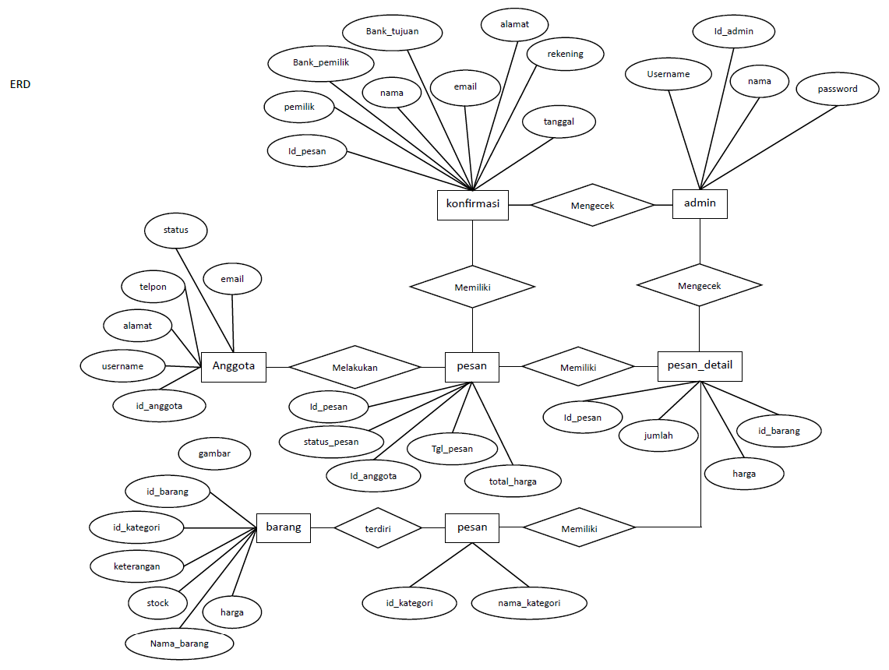
ERD

Slide 16
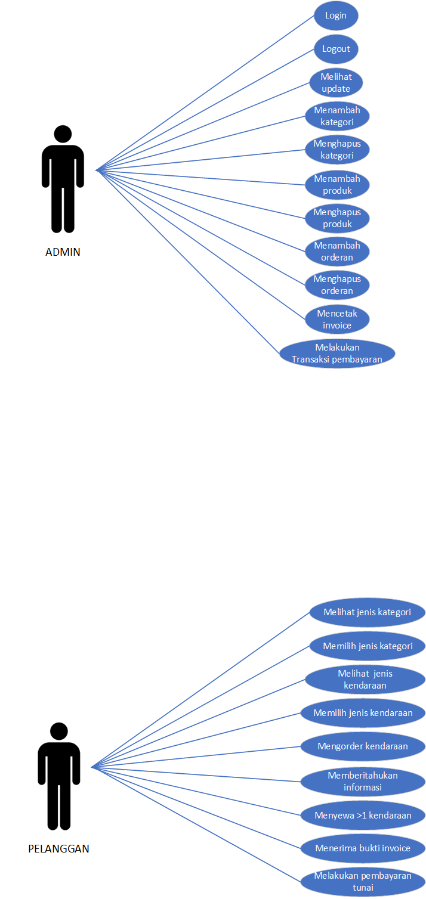
USE CASE

Slide 17
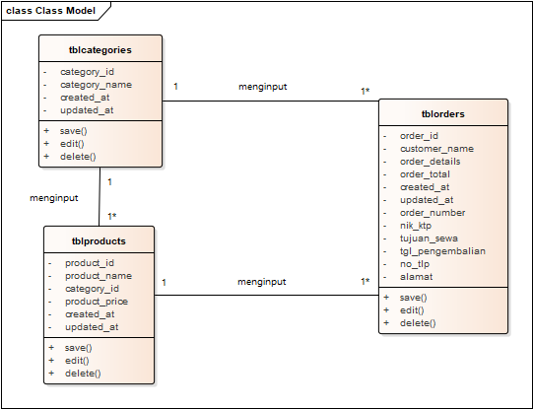
CLASS DIAGRAM

Slide 18
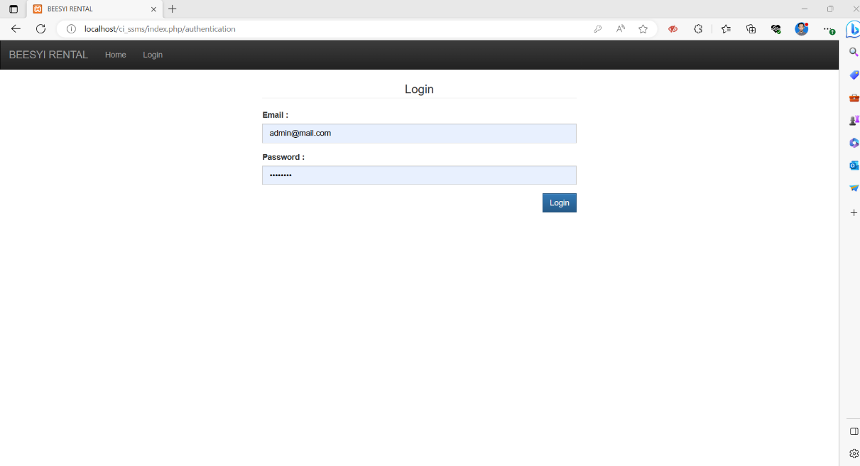
LOGIN

Slide 19
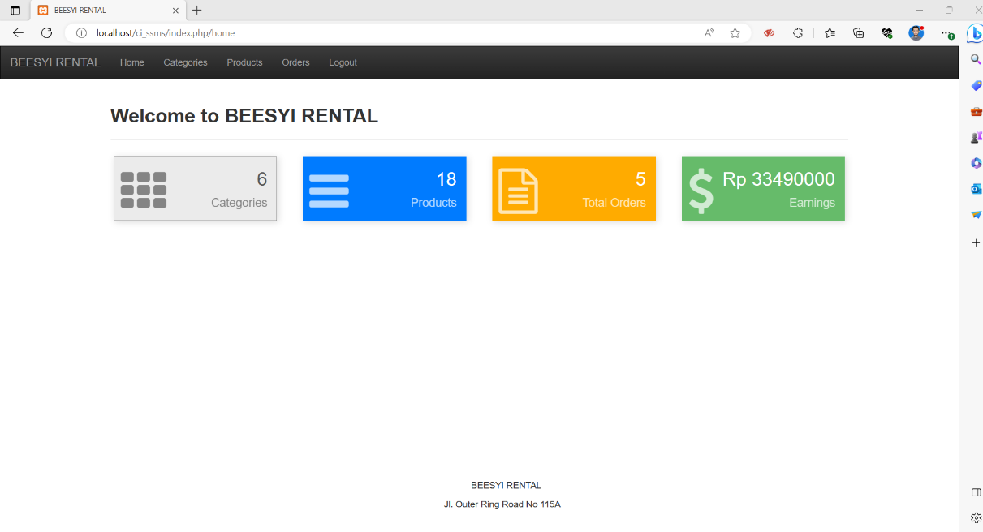
HOME

Slide 20
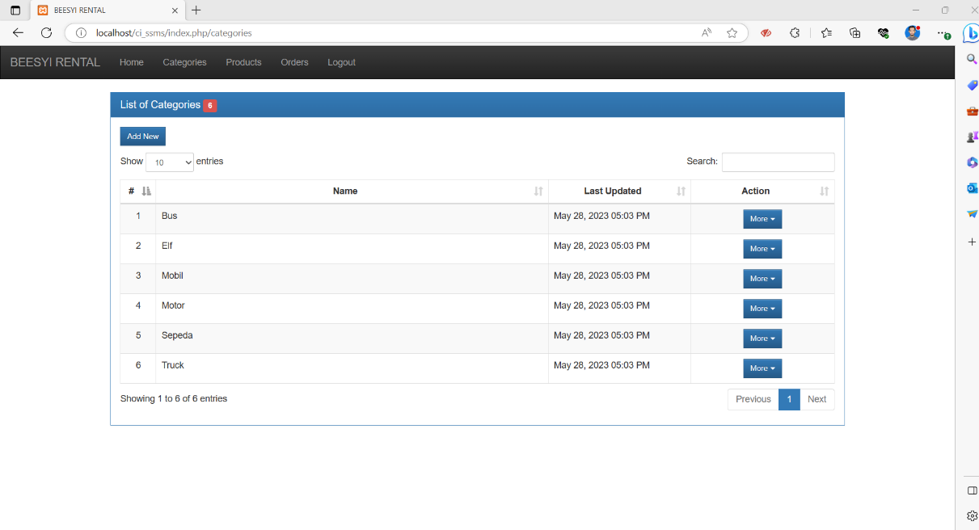
CATEGORIES

Slide 21
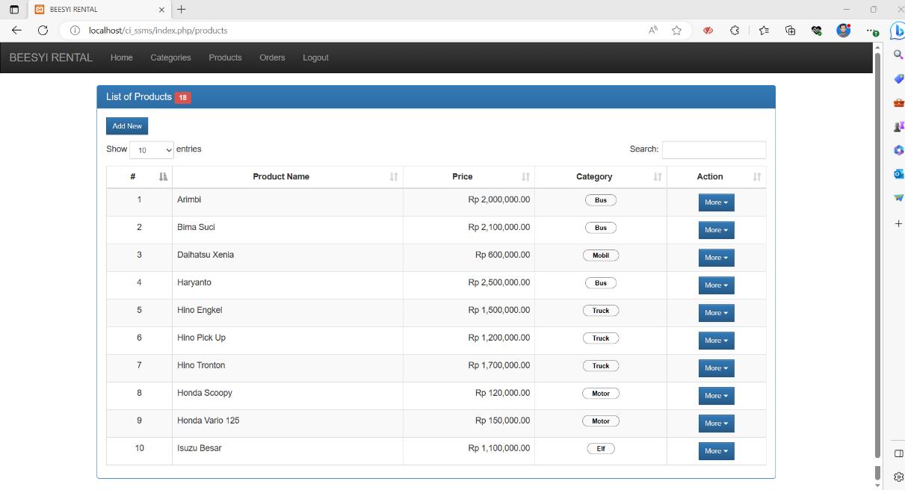
PRODUCT

Slide 22
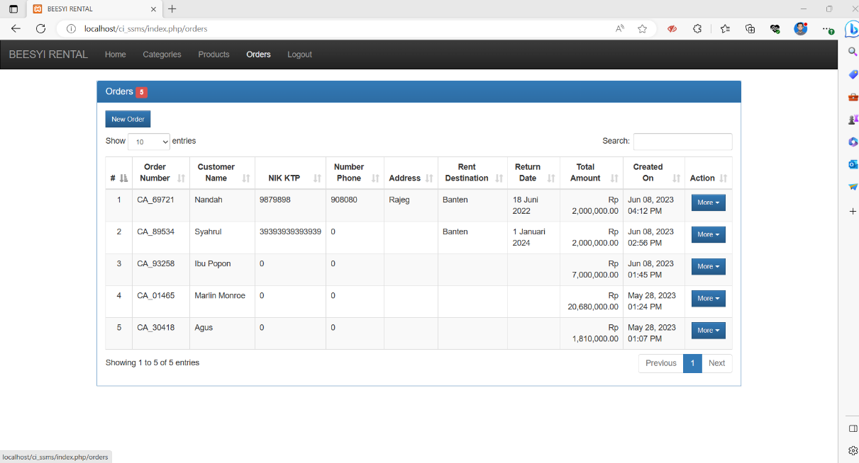
ORDERS

Slide 23
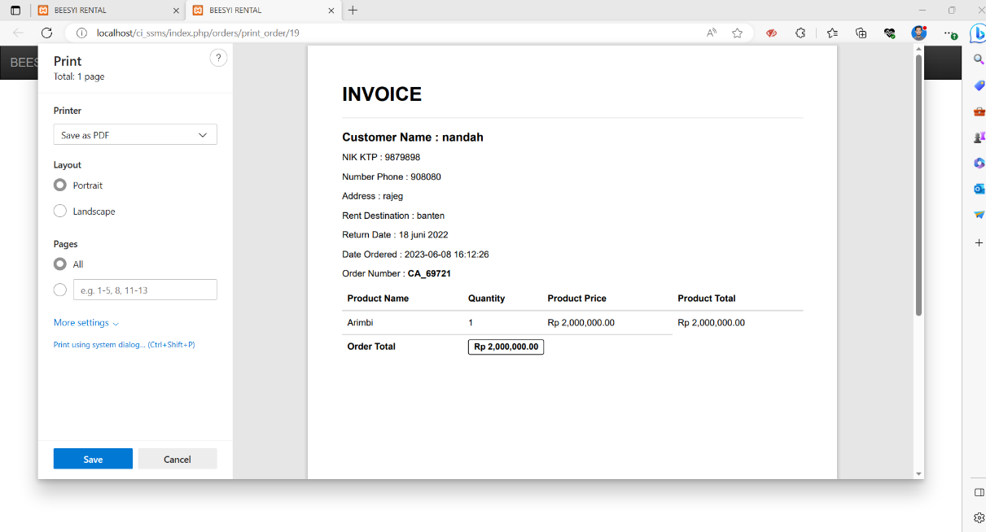
CETAK INVOICE

Slide 24
Kesimpulan & Saran
Kesimpulan
BEESYI RENTAL merupakan penyedia layanan jasa transportasi kepada masyarakat. BEESYI yang sebelum nya adalah hanya sebulah penyedia layanan ddengan sistem manual , kini BEESYI bisa semakin ikut berkembang seiring dengan perkembangan teknologi di jaman sekarang ini , maka dengan itu BEESYI membuat sebuah program yang dapat membuat masyrakat menjadi lebih mudah dalam menyewa kendaraan karena selain lebih efisien juga dapat mempersingkat waktu. Program yang sangat singkat dan mudah di pakai oleh seluruh masyarakat karena didalam nya sudah terdapat akses untuk melalukan pendaftaran sebagai orang yang menyewa, di program tersebut juga terdapat admin untuk memabantu memproses sebuah pesanan yang masuk , lalu terdapat menu berbagai kategori kendaraan yang ingin di sewa dengan jumlah stok update , dan juga total pesanannya.

Slide 25
Kesimpulan & Saran
Saran
Melalui program ini semoga masyarakat bisa semakin dengan mudah menggunakan aplikasi tersebut dan untuk metode pembayarannya semoga di buat dengan sistem transfer atau cashless.

Slide 26
Thanks!

